Slide 1

6강. 객체(Object)

Slide 2
목 차
1
내장 객체
2
사용자 정의 객체
3
생성자 함수를 사용한 객체

Slide 3
객체의 정의
객체(Object)란?
- 프로그램에서 인식할 수 있는 모든 대상
- 데이터를 저장하고 처리하는 기본 단위.
◎ 자바 스크립트 내장 객체
문서 객체 모델(DOM) : 문서 뿐만 아니라 웹 문서 안에 포함된 이미지, 링크, 텍스트
필드 등을 모두 별도의 객체로 관리
브라우저 객체 모델(BOM) : 웹 브라우저 정보를 객체로 관리
◎ 사용자 정의 객체
여러 가지 자료형을 포함하는 ‘복합’ 자료형을 직접 만들어 사용하는 것을 말한다.
객체 지향 언어에서는 클래스(class)라고도 하며 객체의 설계도, 틀 역할을 한다.

Slide 4
내장 객체 - Math
Math – 수학, 통계 관련 함수들을 내장하고 있음
함수 | 설명
abs(x) | 숫자의 절대값을 반환합니다.
round(x) | 숫자의 소수점 이하를 반올림합니다.(정수로 반환)
floor(x) | 숫자의 소수점 이하를 버립니다.
pow(x, y) | 거듭제곱수 구하기 - x의 y제곱을 반환합니다.
random() | 0과 1사이의 무작위 수(난수)를 반환합니다.

Slide 5
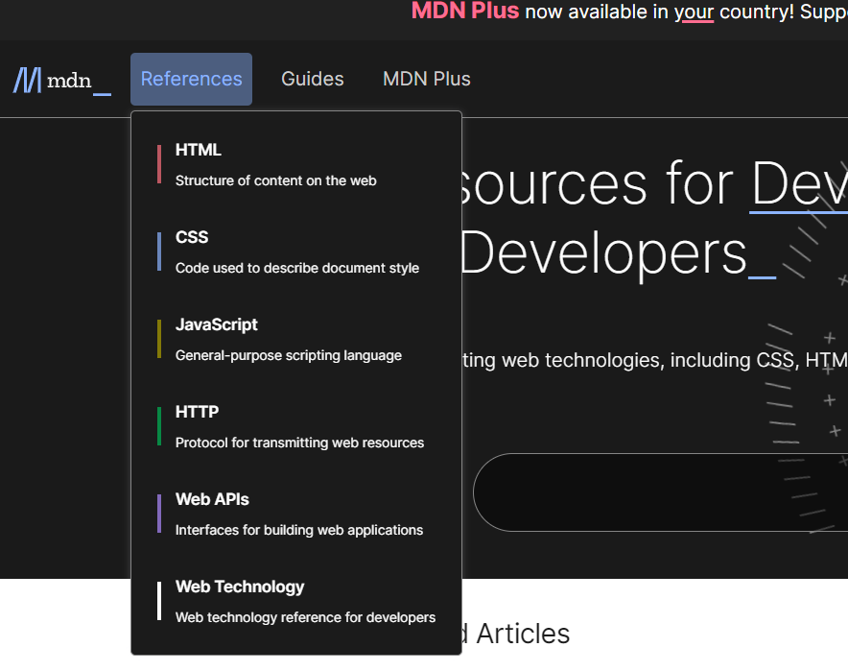
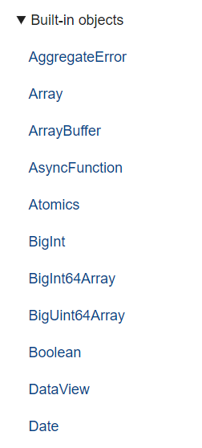
내장 객체 - Math
MDN > Reference > JavaScript > Built-in objects > Math

Slide 6
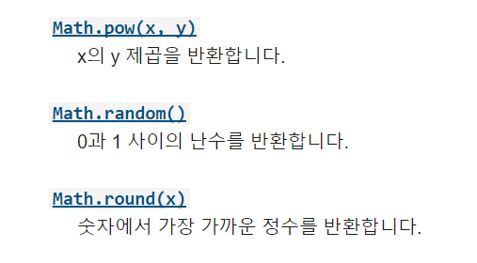
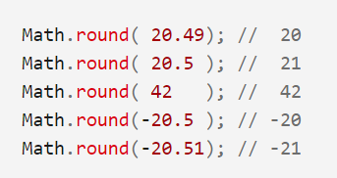
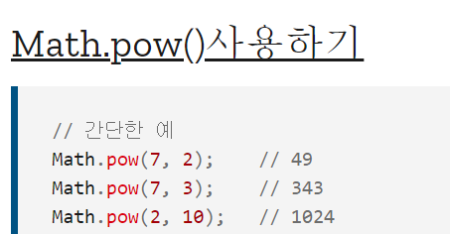
내장 객체 - Math
MDN > Technology > JavaScript > Built-in objects > Math

Slide 7
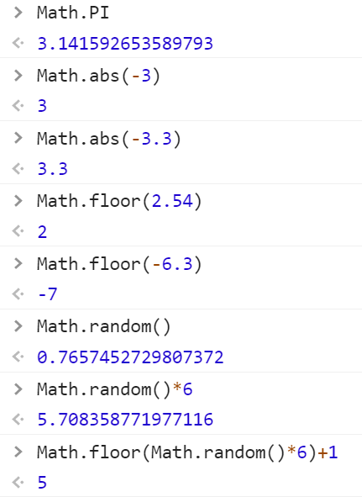
내장 객체 - Math
Console에서 실행하기

Slide 8
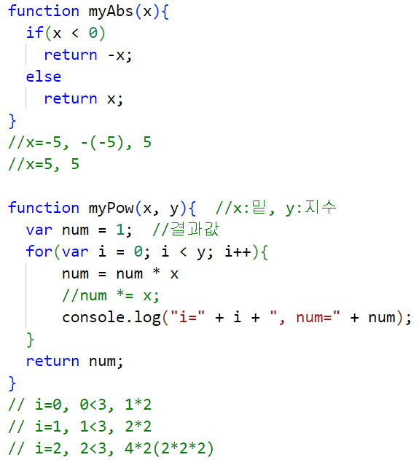
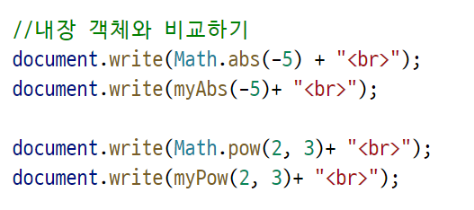
내장 객체 - Math
절대값과 거듭 제곱함수 만들기
math-ex.html

Slide 9
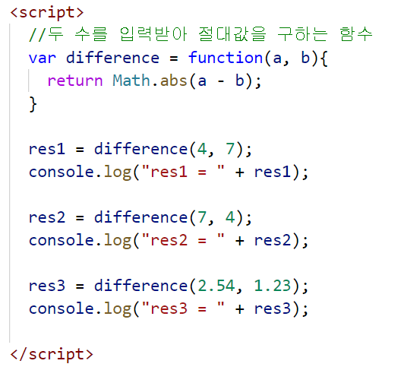
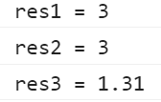
내장 객체 - Math
절대값 – Math.abs() 사용하기
math-ex2.html

Slide 10
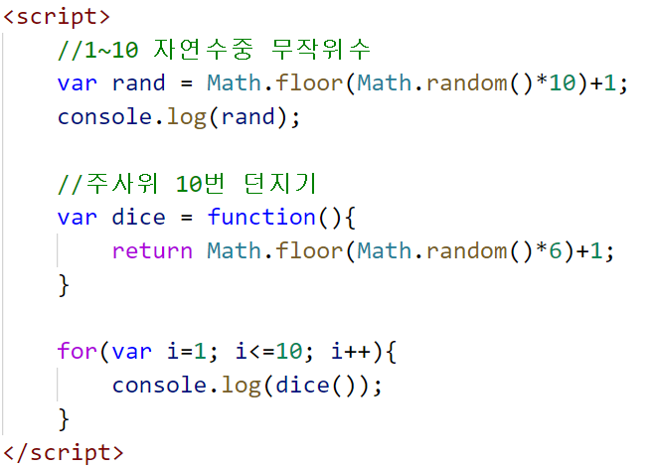

내장 객체 - Math
무작위수 만들기 – Math.floor(Math.random())
math-random.html

Slide 11
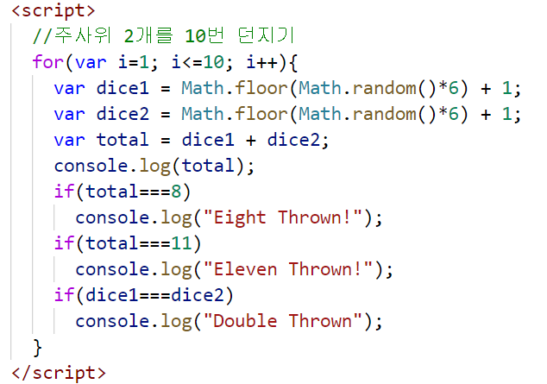
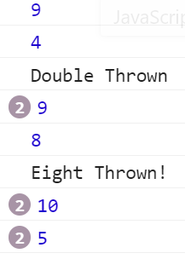
내장 객체 - Math
주사위 던지기 게임
throw-dice1.html

Slide 12
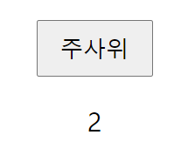

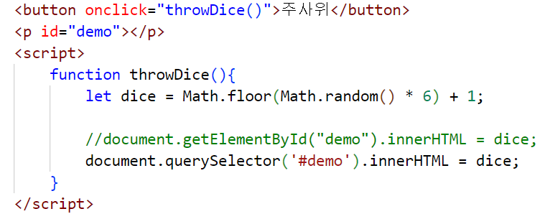
내장 객체 - Math
버튼 눌러 주사위 던지기
throw-dice2.html

Slide 13

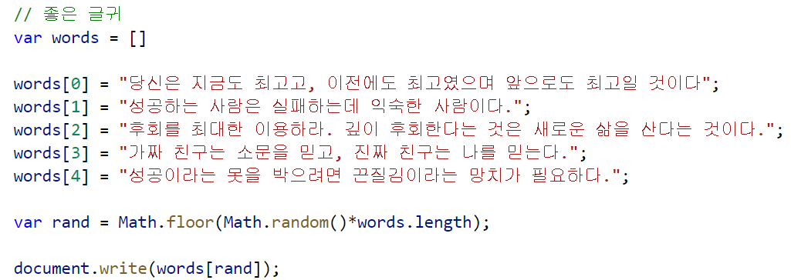
Math 객체 실습 문제
좋은 글귀를 배열에 저장해 두고 무작위로 출력하는 프로그램

Slide 14
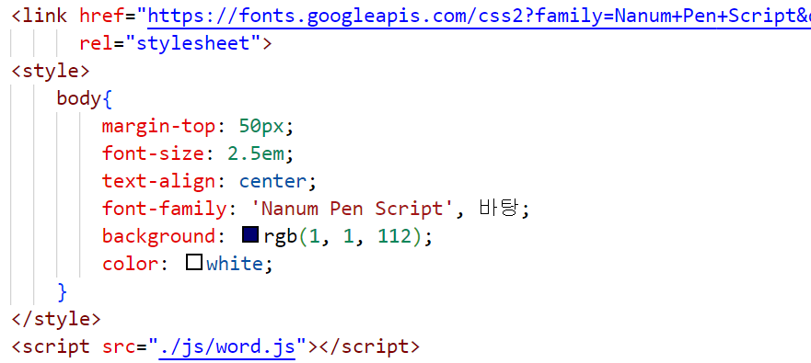
Math 실습 문제
words.html

Slide 15
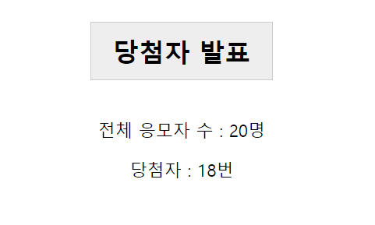
이벤트 당첨자 추첨 프로그램
이벤트 당첨자 1명 추첨 프로그램

Slide 16
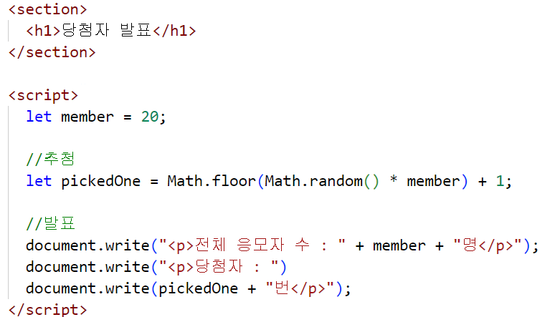
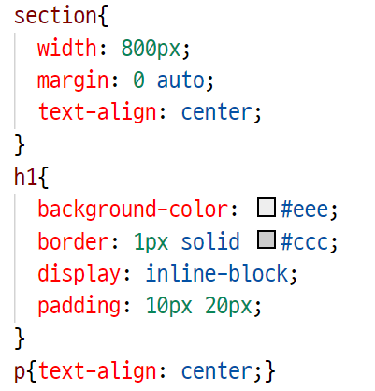
이벤트 당첨자 추첨 프로그램
picked_one.html

Slide 17
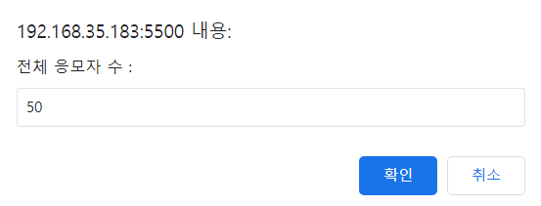
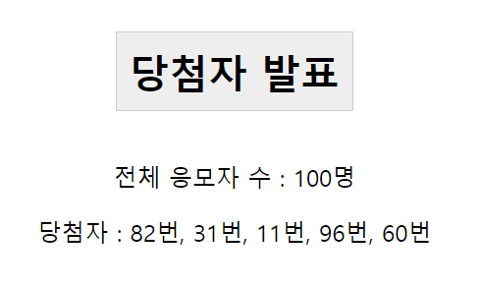
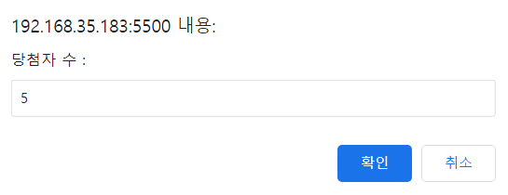
이벤트 당첨자 추첨 프로그램
이벤트 당첨자 추첨 프로그램(여러명)

Slide 18
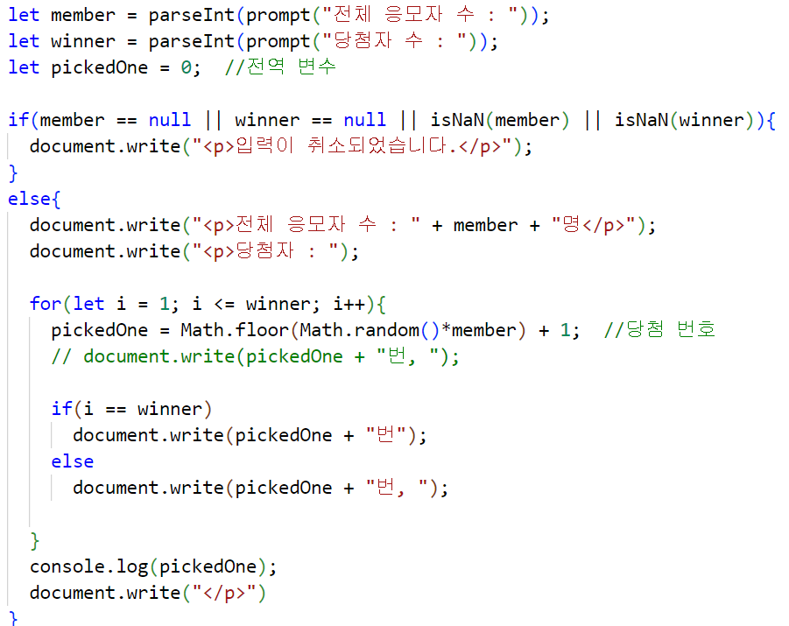
이벤트 당첨자 추첨 프로그램
이벤트 당첨자 추첨 프로그램(여러명)
picked_winners.html

Slide 19
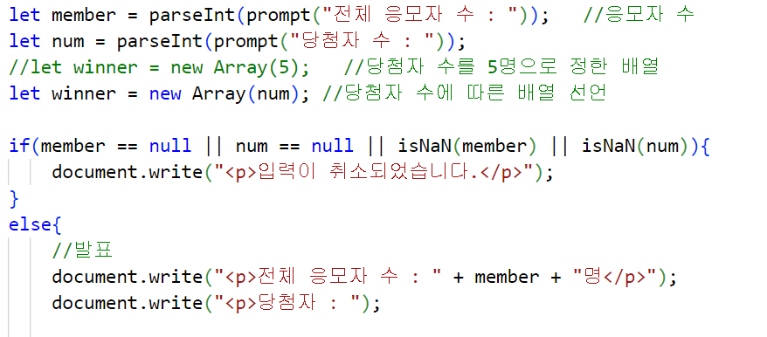
이벤트 당첨자 추첨 프로그램
이벤트 당첨자 추첨 (배열로 구현)
picked_winners2.html

Slide 20
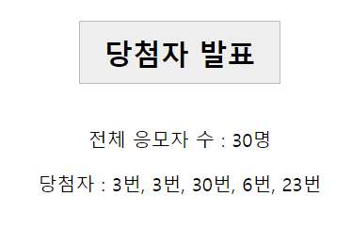
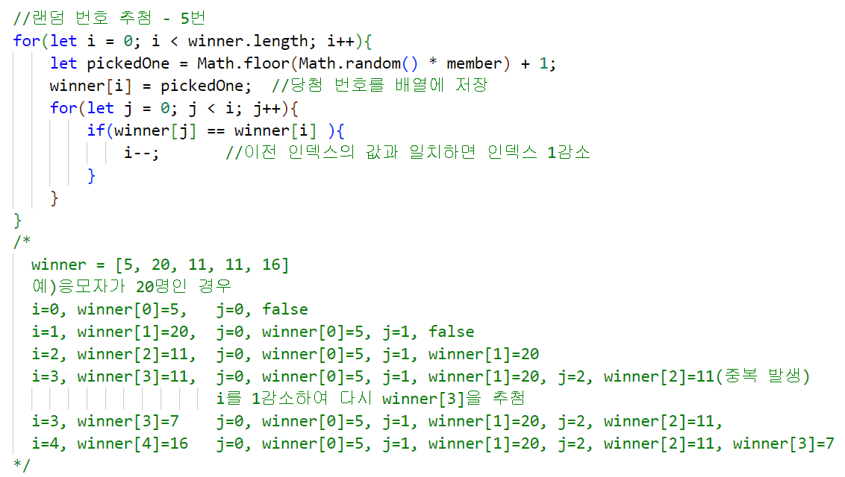
이벤트 당첨자 추첨 프로그램
이벤트 당첨자 추첨 (중복 문제 해결)
pickedWinners2.html
중복!!

Slide 21
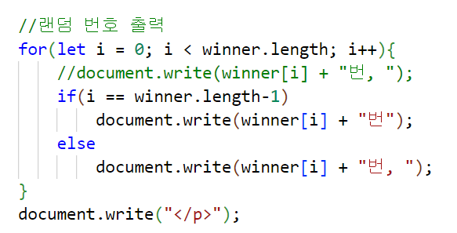
이벤트 당첨자 추첨 프로그램

Slide 22
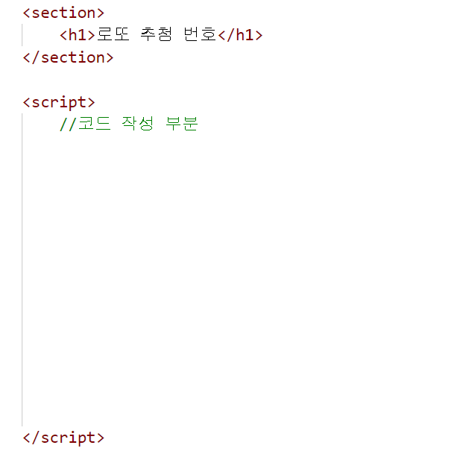
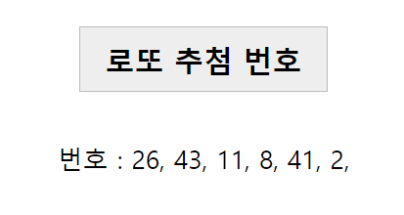
로또(lotto) 추첨 프로그램
------------------------------------------------------------------------------------
lotto 추첨 프로그램을 구현하세요.(파일 : lotto.html)
- 1부터 45의 숫자 중에서 6개의 번호를 추첨하세요
-------------------------------------------------------------------------------------
☞ 실행 결과

Slide 23
내장 객체 - Date
Date 객체
- 날짜와 시간 정보를 다루는 객체
- const date = new Date()로 인스턴스를 만듬.
함수 | 설명
getFullYear() | 연도를 4자리 숫자로 표시함
getMonth() | 0부터 11사이의 숫자로 월을 표시함(0- 1월)
getDate() | 1~31 사이의 숫자로 일을 표시함
getDay() | 0~6 사이의 숫자로 요일을 표시함(0-일요일)
getHours() | 0~23 사이의 숫자로 시를 표시함
getMinutes() | 0~59 사이의 숫자로 분을 표시함
getSeconds() | 0~59 사이의 숫자로 초를 표시함
getTime() | 1970년 1월 1일 이후의 시간을 밀리 초로 표시함

Slide 24
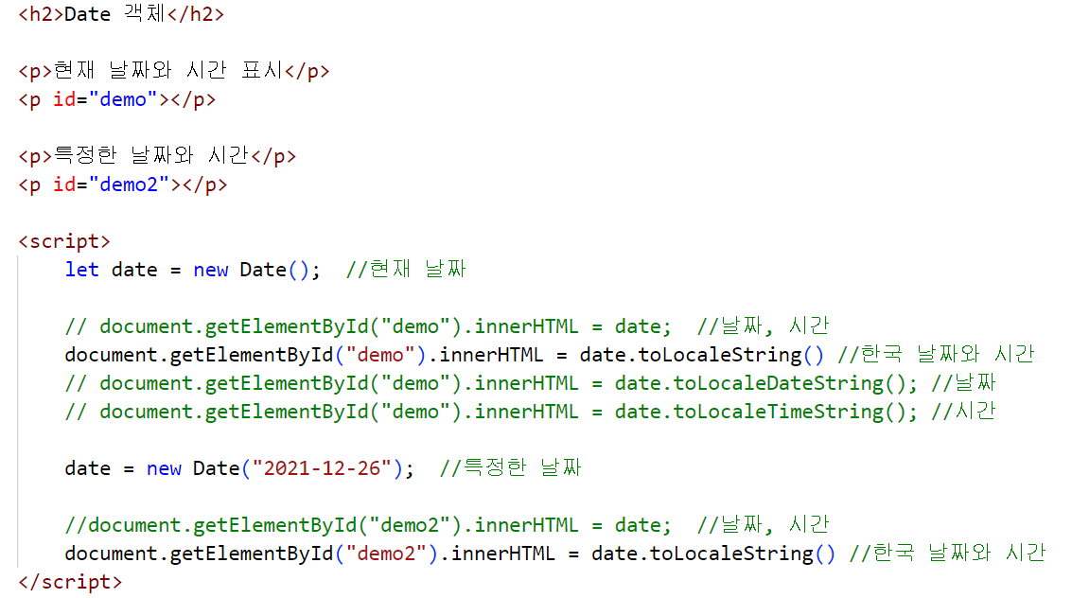
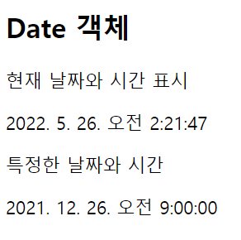
내장 객체 - Date

Slide 25
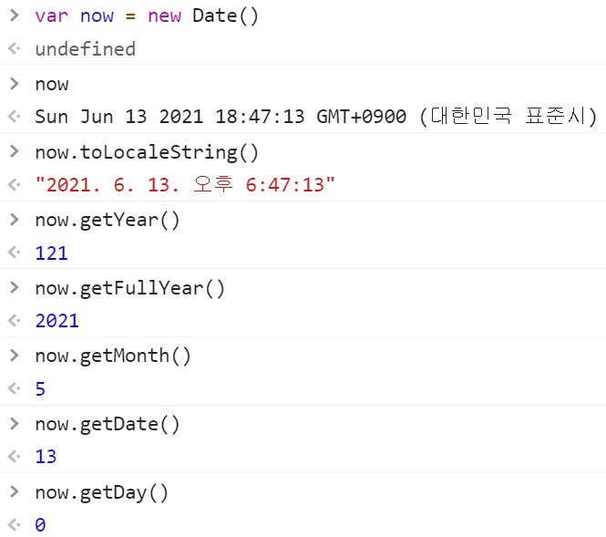
내장 객체 - Date
Date 객체의 날짜/시간 함수

Slide 26
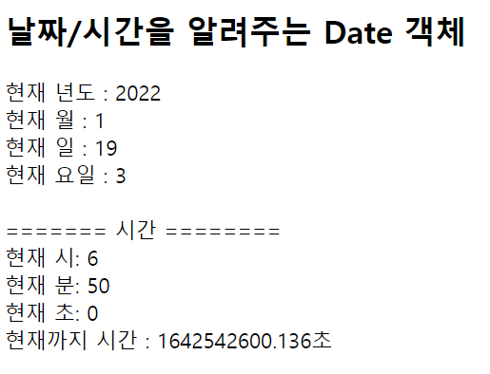
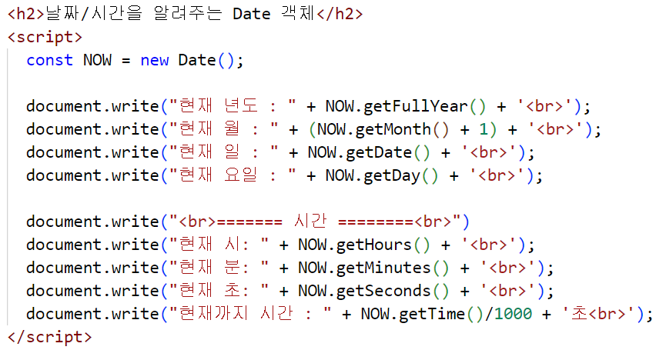
내장 객체 - Date

Slide 27
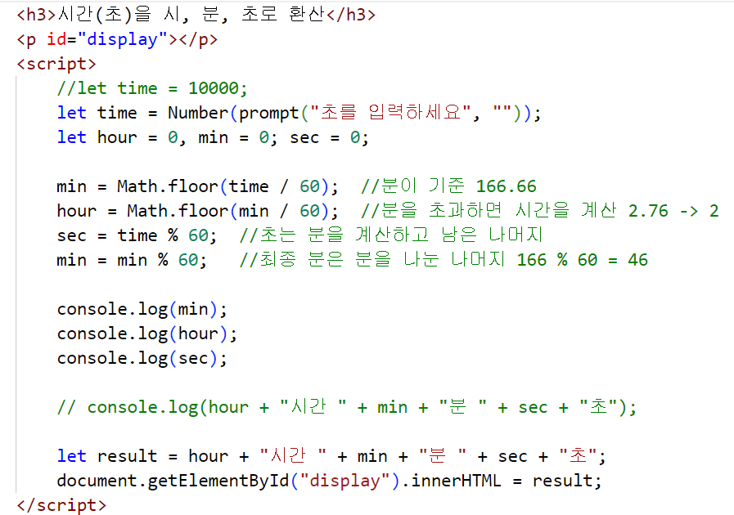
내장 객체 - Date
시간(초)을 시, 분, 초로 환산하기
calcTime.html

Slide 28
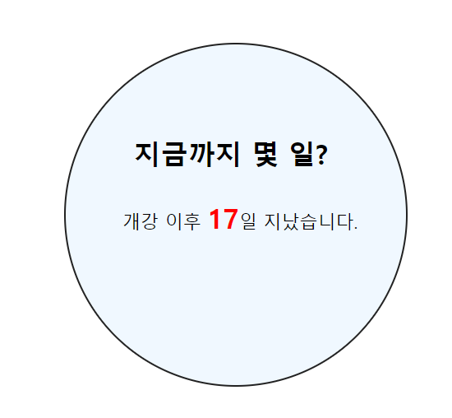
날짜 계산 프로그램
날짜 계산 프로그램 만들기

Slide 29
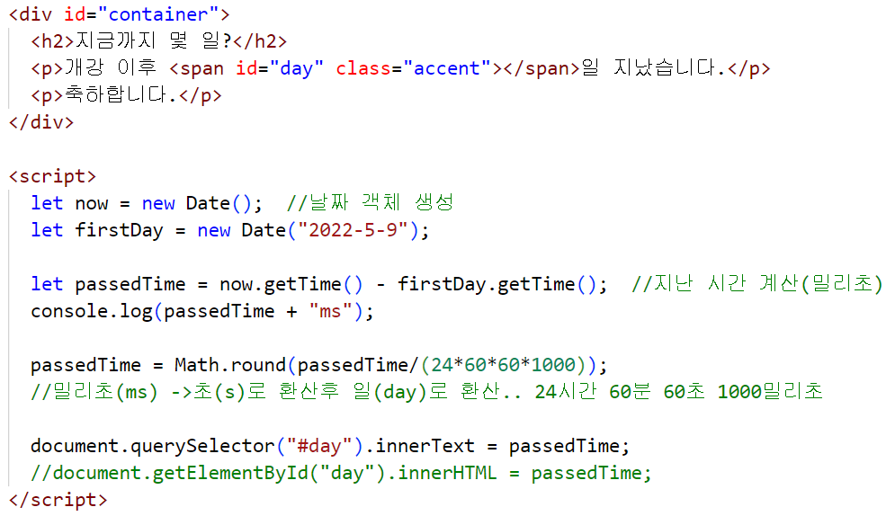
날짜 계산 프로그램
날짜 계산 프로그램 만들기
passedtime.html

Slide 30
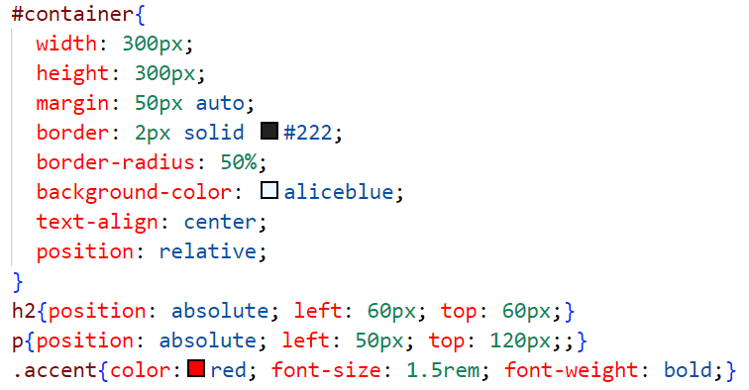
날짜 계산 프로그램
날짜 계산 프로그램 만들기

Slide 31
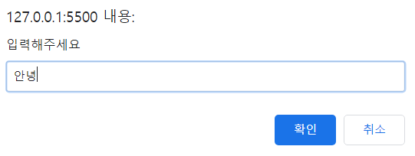
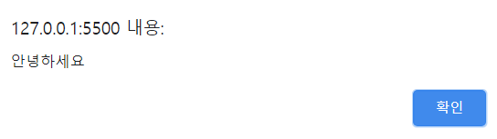
내장 객체 – Array
indexOf()함수 예제
단어를 검색하면 대답하는 프로그램
‘안녕’이 있으면 ‘안녕하세요’ 출력
시간을 검색하면 ‘현재 시간’ 출력
‘잘있어’ 또는 ‘잘가’를 검색하면
“안녕히 가세요”를 출력하고 프로그램
이 종료됨
찾는 단어가 없으면 “모르는 단어입니다’ 출력

Slide 32
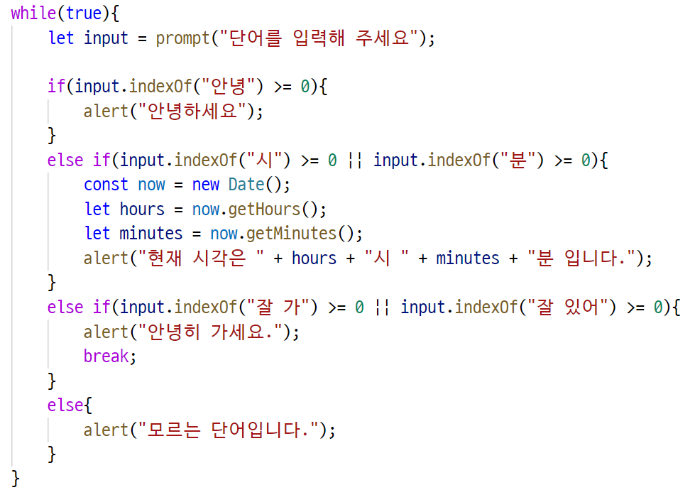
내장 객체 - Array
indexOf()함수 예제
indexof.html

Slide 33
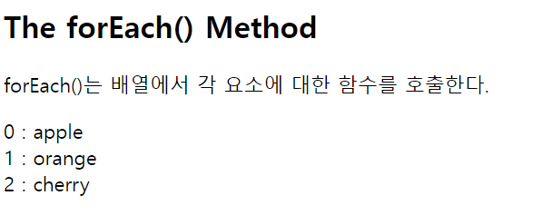
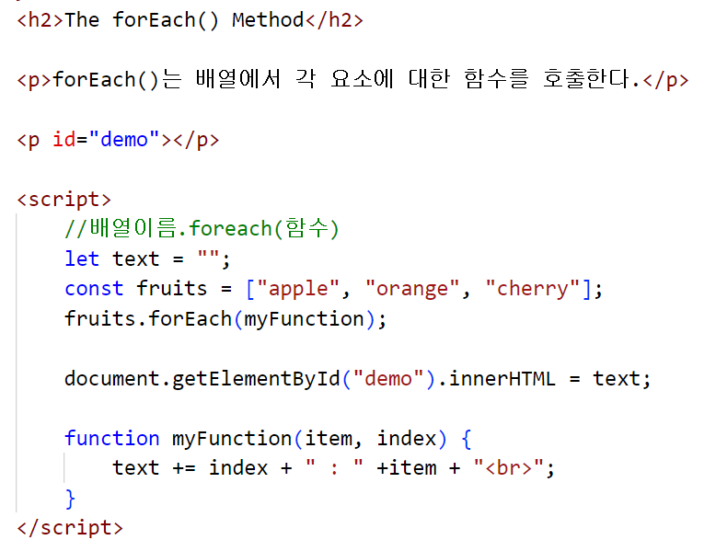
내장 객체 - Array

Slide 34
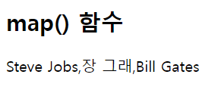
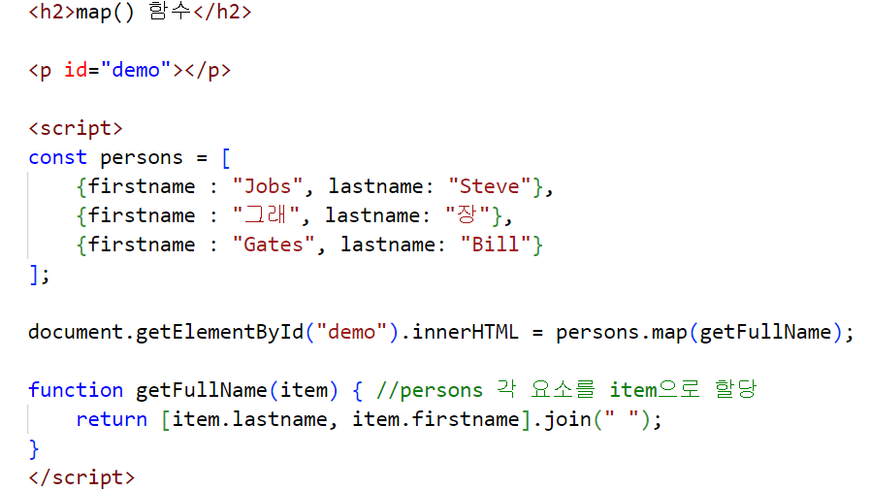
내장 객체 - Array
map2.html

Slide 35
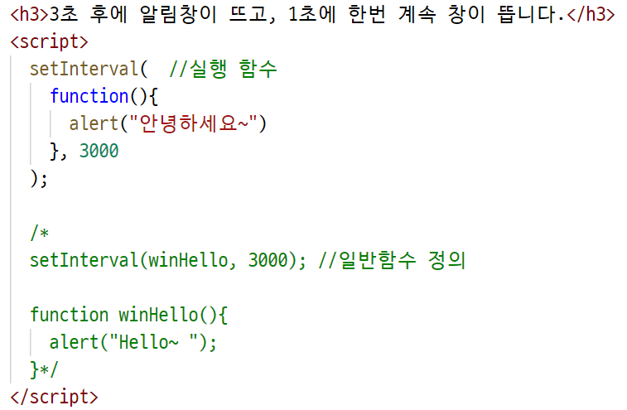
내장 객체 - window
window 객체 – setInterval() 함수
- setInterval(in milliseconds) : 초가 설정되고 계속 반복함.

Slide 36
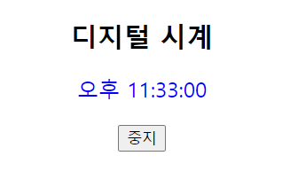
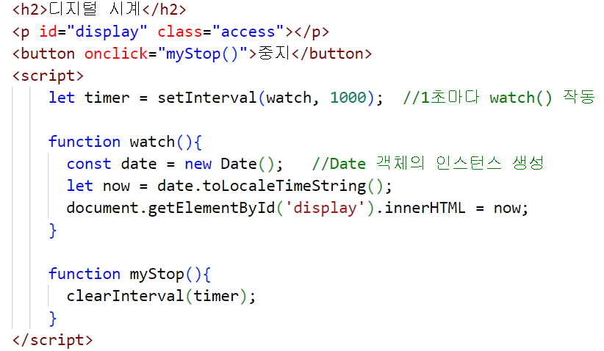
디지털 시계
clearInterval() 함수
setInterval()로 설정된 함수를 중지시킴

Slide 37
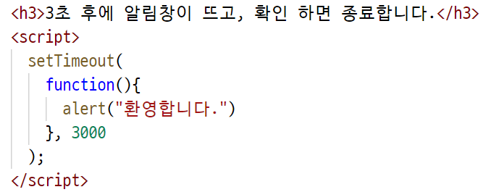
내장 객체 - window
window 객체 – setTimeout() 함수
- setTimeout() : 초가 1번 설정되고 종료함

Slide 38



사진 바꾸기
클릭하면 1초 후에 이미지 변경
1초후 변경

Slide 39

사진 바꾸기
클릭하면 1초 후에 이미지 변경

Slide 40



인사말 반복하기
인사말 반복하기

Slide 41


이미지 반복하기
이미지 반복하기

Slide 42

이미지 반복하기
이미지 반복하기

Slide 43
객체의 정의
◎ 사용자 정의 객체
- 여러가지 자료형을 포함하는 ‘복합’ 자료형을 말한다.
- 객체는 속성과 메서드로 구성되어 있다.
속성(property)
나이 : 39
이름 : 추신수
결혼유무 : true
자녀수 : 3
메서드(function)
야구를 한다.
var age = 38;
var name = “추신수”;
var isMerried = true;
var numberOfChildren = 3;
function play(){
“야구를 한다＂
}
사람
var person ={ }

Slide 44

객체의 정의 및 사용
사용자 정의 객체(object) 정의
var 객체이름 = {
속성 이름 : 값,
속성 이름 : 값,
함수 이름 : function(){…}
}
콜론(:)사용
콤머(,)사용
키(key) : 값(value) 형태

Slide 45


객체의 정의 및 사용
person객체 사용
객체 이름.속성(함수)
점(.) 연산자로 접근

Slide 46

this 키워드 사용
this 키워드 사용
- 객체 내부의 속성을 사용할 때 this 키워드를 붙여야 함
book.title을 내부에선 this로 함

Slide 47

생성자 함수를 사용한 객체
생성자 (Constructor) 함수를 사용해 객체 만들기
- 필요한 속성과 함수를 틀(클래스)처럼 미리 만들어 놓은 객체
생성자 함수이름의 첫글자는 대문자

Slide 48


생성자 함수를 사용한 객체
객체의 인스턴스 만들기
new 객체명
인스턴스라 함 : 메모리 heap 영역에 위치
var person = new Person()

Slide 49


원의 둘레와 면적 구하기
-----------------------------------------------------------------------------------------
circle 생성자 함수를 정의하고 수를 입력 받아 원의 둘레와 면적을 계산하는 프로
그램을 작성하세요
------------------------------------------------------------------------------------------

Slide 50

도서 목록 만들기
생성자 함수로 도서 목록 객체 만들기

Slide 51


도서 목록 만들기
생성자 함수로 도서 목록 객체 만들기

Slide 52

도서 목록 만들기
book.js

